Slide 1
গোয়ারী আদর্শ বালিকা উচ্চ বিদ্যালয়ের অনলাইন ক্লাসে সবাইকে
স্বাগতম

Slide 2
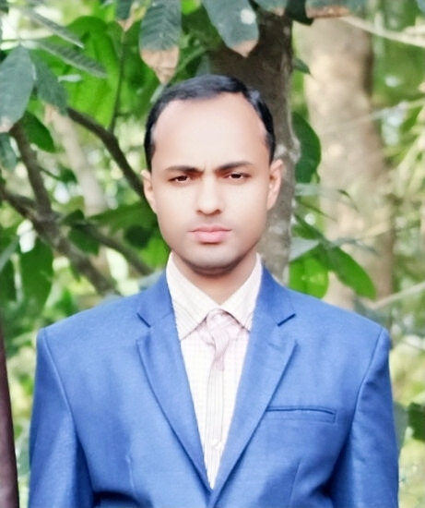
শিক্ষক পরিচিতি
মোঃ সুলতান আহম্মেদ
সহকারী শিক্ষক (গণিত)
গোয়ারী আদর্শ বালিকা উচ্চ বিদ্যালয়
ভালুকা, ময়মনসিংহ।

Slide 3
পাঠ পরিচিতি
শ্রেণিঃ নবম ও দশম
বিষয়ঃ গণিত
অধ্যায়ঃ প্রথম
আজকের পাঠঃ বাস্তব সংখ্যার গাণিতিক সমস্যা

Slide 4
সৃজনশীল-০১।$\sqrt{5}$ও 4 দুটি বাস্তব সংখ্যা।
(ক) কোনটি মূলদ ও কোনঠি অমূলদ সংখ্যা নির্দেশ কর।
(খ) $\sqrt{5}$ও 4 এর মধ্যে দুটি অমূলদ সংখ্যা নির্ণয় কর।
(গ) প্রমাণ কর যে, $\sqrt{5}$ একটি অমূলদ সংখ্যা।

Slide 5
সমাধানঃ
(ক) $\sqrt{5}$ও 4 এর মধ্যে,
যেহেতু, 5 পূর্ণবর্গ সংখ্যা নয়।
সুতরাং $\sqrt{5}$একটি অমূলদ সংখ্যা
এবং 4 একটি মূলদ সংখ্যা।

Slide 6
(খ)
এখানে, $\sqrt{5 }$= 2.236.67........
মনে করি, $\sqrt{5 }এবং$ 4 এর মধ্যে দুটি অমূলদ সংখ্যা a ও b
a = $\frac{\sqrt{5}+4}{2}$ ≈ 2.207....., b =$\frac{\sqrt{5}+4+4}{3}$ ≈ 2.471.....
স্পষ্টত, a ও b উভয় বাস্তব সংখ্যা এবং উভয় $\sqrt{5 }$ অপেক্ষা বড় এবং 4 অপেক্ষা ছোট।

Slide 7
কারন, a হলো $\sqrt{5 }$ এবং 4 এর গড়,
b হলো $\sqrt{5 }$ , 4 এবং 4 এর গড় |
অর্থাৎ, $\sqrt{5 }$ < 3.11803..... < 4
এবং $\sqrt{5 }$ < 2.471..... < 4
আবার, a ও b কে ভগ্নাংশ আকারে প্রকাশ করা যায় না।
অতএব, a ও b দুটি নির্ণেয় অমূলদ সংখ্যা।

Slide 8
(গ)
ধরি,$\sqrt{5 }একটি$ মূলদ সংখ্যা।
তাহলে,$\sqrt{5 }=\frac{p}{q}$ হবে, যেখানে p ও q পরস্পর সহমৌলিক স্বাভাবিক সংখ্যা এবং q > 1
বা, ${(\sqrt{5 })}^{2}= \frac{p^{2}}{q^{2}}$ [ বর্গ করে ]
বা, 5$= \frac{p^{2}}{q^{2}}$

Slide 9
বা, 5$q= \frac{p^{2}}{q}$ [ উভয় পক্ষে q দ্বারা গুন করে ]
স্পষ্টত, 5$q$ একটি পূর্ণ সংখ্যা কিন্তু $\frac{p^{2}}{q}$ পূর্ণ সংখ্যা নয়| কারন, p ও q পরস্পর সহমৌলিক স্বাভাবিক সংখ্যা এবং q > 1

Slide 10
$∴\text{5}q$ এবং $\frac{p^{2}}{q}$ সমান হতে পারে না। অ$র্থাৎ, \text{5}q ≠ \frac{p^{2}}{q}$
অতএব, $\sqrt{5 }$ কে $\frac{p}{q}$ আকারে প্রকাশ করা যাবে না।
অর্থাৎ,$\sqrt{5 }≠\frac{p}{q}$
অতএব,$\sqrt{5 }$ $একটি অমূলদ সংখ্যা (প্রমাণিত)$

Slide 11
বাড়ির কাজ
সৃজনশীল-০১।$\sqrt{7}$ও 7 দুটি বাস্তব সংখ্যা।
(ক) কোনটি মূলদ ও কোনঠি অমূলদ সংখ্যা নির্দেশ কর।
(খ) $\sqrt{7}$ও 7 এর মধ্যে দুটি অমূলদ সংখ্যা নির্ণয় কর।
(গ) প্রমাণ কর যে, $\sqrt{7}$ একটি অমূলদ সংখ্যা।

Slide 12
সবশেষে সবার সুস্বাস্থ্য ও সুন্দর জীবন কামনা করে আজকের মত বিদায় । আল্লাহ হাফেজ

